Slide 1
«Нет коррупции!»
Вместе – мы сила!

Slide 2
Содержание
Определение коррупции
Из истории
Коррупция: ЗА и ПРОТИВ
Сколько стоит обойти закон
Последствия коррупции
Борьба с коррупцией
Изречения на все времена

Slide 3
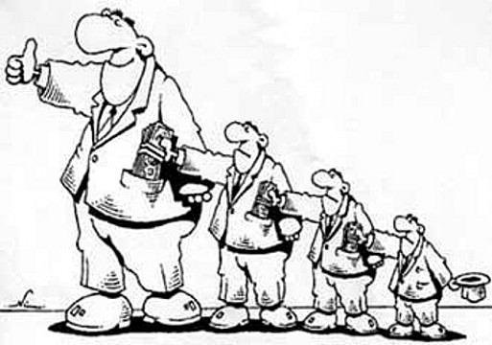
Коррупция - подкуп, развращение взятками должностных лиц.
Коррупция (от лат. corrumpere — «растлевать») — неюридический термин, обозначающий обычно использование должностным лицом своих властных полномочий и доверенных ему прав в целях личной выгоды, противоречащее установленным правилам (законодательству). Наиболее часто термин применяется по отношению к бюрократическому аппарату и политической элите.

Slide 4
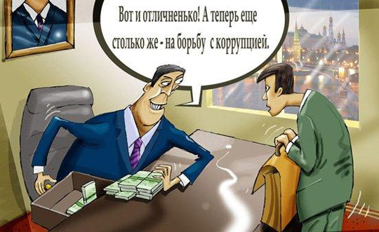
НЕОЛОГИЗМЫ- ЖАРГОНИЗМЫ, ВОШЕДШИЕ В НАШУ РЕЧЬ В РАСЦВЕТ КОРРУПЦИИ:
МОХНАТАЯ РУКА,
СУНУТЬ В ЛАПУ,
НА ХЛЕБ С МАСЛОМ,
ПРОЕХАТЬ ЗА СЧЕТ ПРОФСОЮЗА,
ПОДМАЗАТЬ,
БЛАТ,
ИЗ-ПОД ПРИЛАВКА

Slide 5
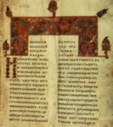
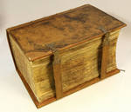
ИСТОРИЯ КОРРУПЦИИ
XIII век
В России, первые упоминания о коррупции, которая определялась понятием «мздоимство», исходят из русских летописей.

Slide 6
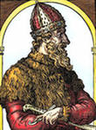
XV век
Первое законодательное ограничение коррупционной деятельности было осуществлено в царствование Ивана III.
Судебник 1497 г устанавливал розыскную форму процесса, предусматривал в качестве мер наказания смертную казнь, торговую казнь (битьё кнутом).
Судебник расширил круг деяний, признавшихся уголовно наказуемыми: крамола, «церковная татьба» (святотатство), ябедничество; дал понятие преступления, а также особо опасного преступления.

Slide 7
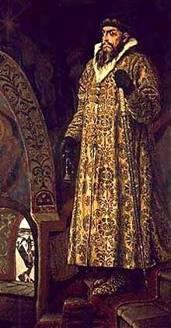
XVI век
Во время правления Ивана IV, впервые ввелась смертная казнь в наказание за чрезмерность во взятках.

Slide 8
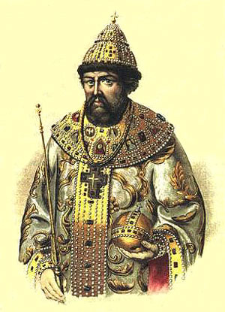
XVII век
Во время правления Алексея Михайловича, в Соборном Уложении 1649г, появилась статья «Наказание за преступление, попадающее под понятие коррупция».

Slide 9
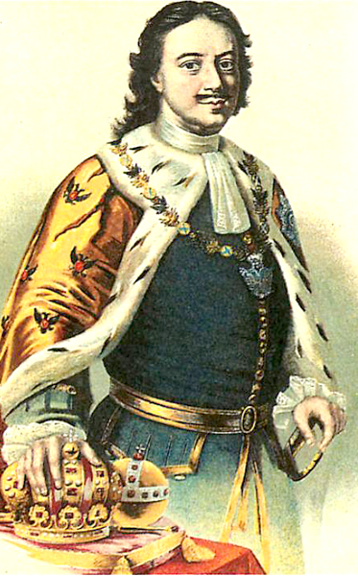
XVIII век
При Петре I в России был широкий размах и коррупции, и одновременно жестокой борьбы с ней.
Так, Петр I совместно с коллегиями ввёл деятельность Тайной канцелярии (Тайной полиции)

Slide 10
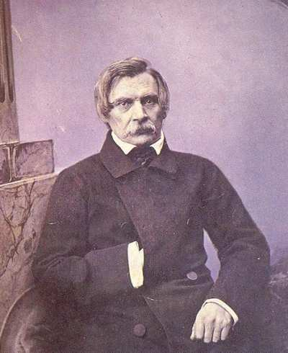
XIX век
Пущин И.И. служил в Московском надворном суде, боролся с взяточничеством. По словам современников был «первым честным человеком, который сидел когда-либо в русской казенной палате».

Slide 11
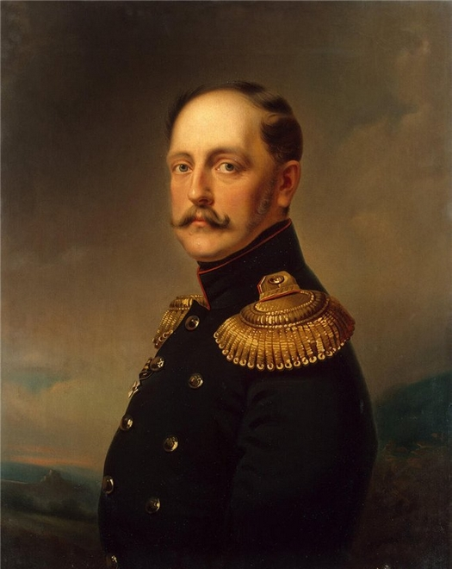
1826г
Правление Николая I: коррупция стала механизмом государственного управления, но было создано III отделение для безопасности императора и борьбы с преступностью.

Slide 12
1918г
По декрету о взяточничестве полагалось тюремное заключение на 5 лет с конфискацией имущества.

Slide 13
1922 г
По Уголовному кодексу за взяточничество – расстрел.
1957г
Официальная борьба приостановлена, так как коррупция считалась редким явлением.

Slide 14
Коррупция: за и против
ЗА
ЭКОНОМИЯ ВРЕМЕНИ (не надо стоять в очереди)
УВЕРЕННОСТЬ В ДОСТИЖЕНИИ ЦЕЛИ (поступление в ВУЗ без конкурса)
МАТЕРИАЛЬНОЕ БЛАГОПОЛУЧИЕ (получение квартиры)
УСТРОЕННОСТЬ В ЖИЗНИ (зависть со стороны окружающих)
ПРОТИВ
СТРАДАЮТ ДРУГИЕ (не могут попасть к врачу)
СНИЖЕНИЕ САМООЦЕНКИ (не верят в достижение цели)
ПОТЕРЯ ВЕРЫ В СПРАВЕДЛИВОСТЬ (перестают стремиться к движению вперед)
ОБИДА НА ВЕСЬ МИР

Slide 15
К сожалению коррупция продолжает ЖИТЬ.
И многие люди благодаря тому, что коррупция существует, добились своих целей:
поднялись по служебной лестнице;
улучшили материальное положение;
выучились в престижном ВУЗе;
получают элитные медицинские услуги и т.д.

Slide 16
Сколько стоит обойти закон
В наиболее концентрированном виде коррупция представлена в так называемом рейдерстве - захвате чужой собственности при помощи подкупа «государевых слуг». Вот лишь некоторые расценки на их «услуги» (в долларах):
Получение справок и копий документов о предприятии - 1,5 - 5 тыс.
Приостановка работы предприятия пожарным надзором - от 15 тыс. Проведение проверки органами Роспотребнадзора - от 5 тыс.
Возбуждение уголовных дел против руководства и акционеров - от 50 тыс. Комплекс следственных действий (обыски, допросы пр.) - от 50 тыс. Отмена прокурором постановления следователя (ОВД, УБЭП) о возбуждении уголовного дела (об отказе в возбуждении) - от 50 тыс.
Изъятие оригиналов документов и их «случайная» утрата - от 30 тыс.
Инициирование дела о банкротстве - от 20 тыс.
Налоговые проверки, штрафы, арест средств на счетах - от 10 тыс. Ускоренная регистрация перехода прав собственности на актив - от 25 тыс.
Перенос судебного заседания - от 10 тыс.
Выгодное рейдеру решение суда - от 35 тыс.

Slide 17
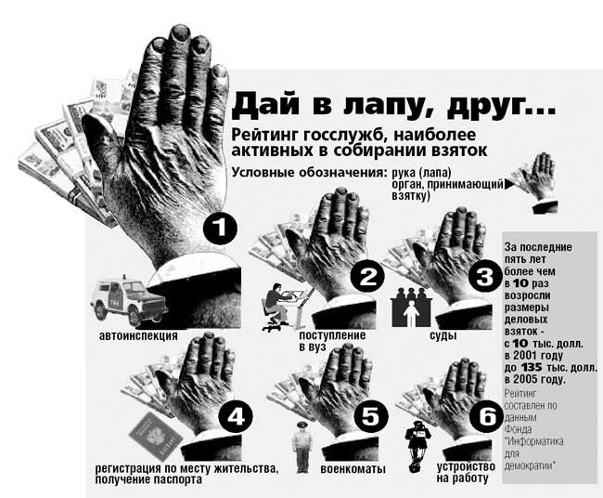

Slide 18
9 декабря 2003 года, в мексиканском городе Мерида на проходящей там политической конференции высшего уровня была открыта Конвенция ООН против коррупции, принятая Генеральной ассамблеей ООН 31 октября того же года.
Данный международный договор предусматривает соответствующие меры по предупреждению коррупции, каре виновных, а также все механизмы международного сотрудничества в войне с ней.

Slide 19
Он обязывает все государства‑ проводить политику по борьбе с коррупцией, принимать соответствующие законы и создавать специальные органы для борьбы с таким явлением.
Конвенция вступила в силу вначале декабря 2005 года после ее принятия 30 странами. Россия ратифицировала только в марте 2006 года.
9 декабря во многих мировых странах мира встречи, демонстрации, конференции, семинары и прочие мероприятия, которые приурочены к Международному дню борьбы с коррупцией.

Slide 20
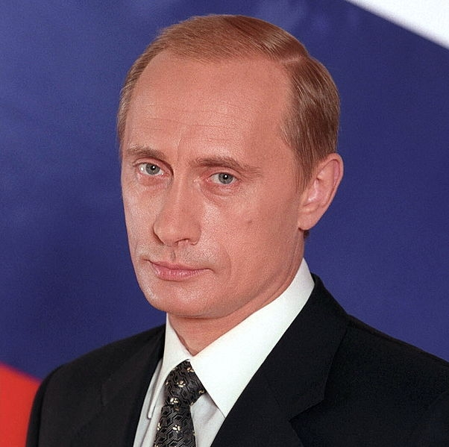
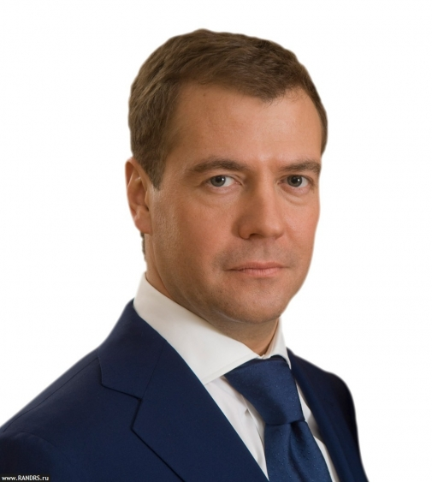
Владимир Путин, президент Российской Федерации : «Коррупция деморализует общество, разлагает власть и госаппарат».
Дмитрий Медведев,
заместитель председателя Правительства Российской Федерации: «Хватит ждать! Коррупция превратилась в системную проблему».

Slide 21
1 июня 2011 года
Госдума приняла в первом чтении президентский законопроект по борьбе с коррупцией
Он обязывает чиновников и депутатов каждый год предоставлять сведения о доходах и имуществе своей семьи, наказывает увольнением за неполную декларацию или скрытое участие в работе бизнес-структур.

Slide 22
Какие предложения Кремля утвердила Госдума
Декларировать доходы должны не только чиновники, но и их супруги и несовершеннолетние дети.
Максимальный размер подарков госслужащим -5000 руб.
В случае конфликта личных и служебных интересов чиновник обязан проинформировать руководство.
Чиновник должен докладывать о ставших известными ему фактах коррупции со стороны коллег по службе.
В течение 2 лет после отставки чиновник не может без разрешения занимать должности в компаниях, которые курировал по долгу службы.
В качестве наказания для коррупционера предусмотрена конфискация имущества, нажитого незаконным путём.

Slide 23
Изречения на все времена
«Проклят, кто берет подкуп, чтоб убить душу и пролить кровь невинную! И весь народ скажет: Аминь!»
(Библия, Второзаконие, глава 27, стих 25)
«Дающий взятку и берущий взятку оба окажутся в адском пламени»
(Хадис Пророка Мухаммада, Сборник «Сады благонравных» имама Ан-Навави)
«Не извращай закона... и не бери даров; ибо дары ослепляют глаза мудрых и превращают дело правых»
(Тора, Дварим, 16.19-20)

Slide 24
Каким образом простые граждане могут бороться с коррупцией?
Принимать участие в выборах.
Проводить разъяснительную работу среди населения.
Сообщать в соответствующие органы.
Только вместе можно добиться положительных результатов в борьбе с коррупцией.
Только вместе мы можем победить коррупцию.
Не будь равнодушным!
Люди, соблюдайте законы!

Slide 25
Спасибо за внимание !

